Slide 1






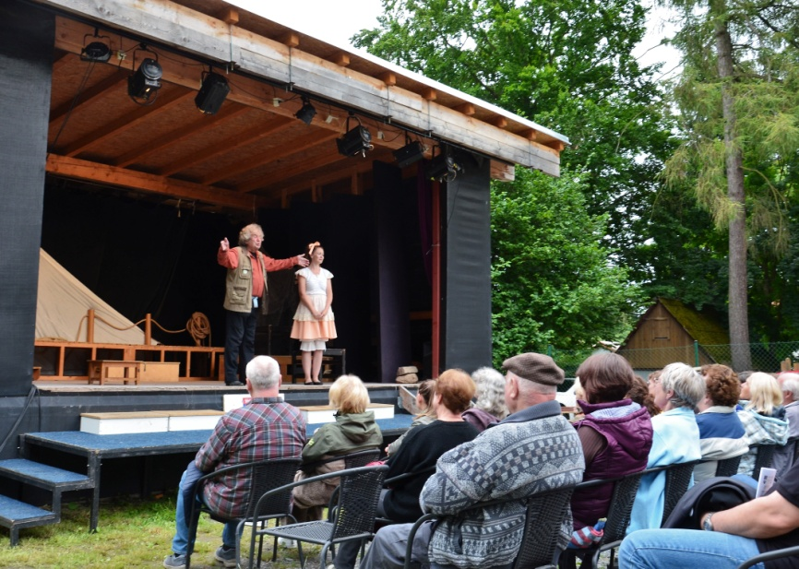








Divadelní soubor DIPONA
děkuje všem, kteří se na realizaci
devátého ročníku
LOUŇOVICKÉ LETNÍ DIVADELNÍ AKTIVITY 2021
podíleli
DIVADELNÍ SPOLEK DIPONA
VE
SPOLUPRÁCI S OBECNÍM ÚŘADEM
LOUŇOVICE
Vás zvou na
DEVÁTÝ ROČNÍK
LOUŇOVICKÉ LETNÍ DIVADELNÍ AKTIVITY 2021
AREÁL RESTAURACE
U HENCŮ
26. června – 5. září 2021
www.dipona.eu
vstupenky@dipona.eu

Slide 2
Divadelní soubor DIPONA byl založen v roce 2012. Název vznikl složením tří slabik počátečních slov - Di-vadlo Po-trhlých Na-dšenců. Své působení zahájil v Kozojedech, v místní sokolovně. S některými herci DS KOZA, který zde působil a ukončil svou činnost, nastudoval své první představení. Zde si také svá představení odehráli divadelní přátele divadelního souboru UCHO z Uhříněvsi. Pomáhali nám ve všem co bylo kolem divadla třeba. V prvé řadě s technikou, kterou jsme v začátcích žádnou neměli.
V roce 2012 a také v roce 2013 pořádala DIPONA ve spolupráci
s OÚ Mukařov dva ročníky MUKAŘOVSKÉHO PIŠTĚKA.
Od roku 2013 působí soubor v Hotelu U sv. Huberta, díky velké podpoře Obecního úřadu Louňovice. Divadelní činnost v této obci byla tak obnovena po 53 letech.
Hlavní náplní souboru je postarat se o kulturní dění v obci. Zajistit kulturní vyžití pro dětského i dospělého diváka a to celoročně.
Na divadelní scéně se v průběhu roku vystřídají amatérské i profesionální soubory z různých částí republiky.
Letní měsíce jsou věnovány Louňovické letní divadelní aktivitě, v areálu restaurace „U Henců“. V letošním roce je to již 7. ročník.
Soubor se také věnuje vlastní tvorbě.
Pro dospělé diváky byly nastudovány v roce 2013 dva příběhy Oldřicha Daňka. V soutěži Karlínské jeviště, získaly díky Josefu Pšeničkovi, cenu za inscenaci. Na Chudém divadle v Jinonicích pak Josef Pšenička získal za roli Ladislava cenu za herecký výkon.
O rok později, v roce 2014 byla uvedena premiéra pohádky Čert a Káča trochu jinak. Námět Petry Krutské, dramaturgicky upravil a režie se ujal Josef Pšenička. Petra Krutská získala, za roli Káči na postupové přehlídce Klicperovy dny v Sadské, cenu za herecký výkon.
PROTICOVIDOVÁ OPATŘENÍ A DIPONA
Ač se v kulturním životě obce zastavil čas a prakticky už více jak rok se nekonají pravidelné kulturní akce, na které si všichni spoluobčané zvykli jako na běžnou součást společenských aktivit, tak i přesto herci amatérského spolku DIPONA se dál připravují na znovu otevření divadelní opony.
Poslední představení se uskutečnilo 26. září 2020 v sále Hotelu u sv. Huberta jako druhá premiéra krimikomedie Pár dní na zkoušku, se kterou jsme chtěli zúčastnit divadelního semináře Bechyňské perlení. Byl odvolán i divadelní festival Modrý Kocour v Turnově, kde se již DIPONA prezentovala. Následné odvolání neumožnilo ani účast na postupové přehlídce POPAD v Radotíně.
Svého vystoupení v Radotíně se nedočkali ani mladí herci. Odvoláním Mladoboleslavké Popelky, zůstala jen naděje, že přeci jen Alenčiny rošády budeme moci odehrát na krásné přírodní scéně v Horních Počernicích.
Díky lektorce Márii Uhrinové se přeci jen konalo setkání herců v Divadelní kovárně, které proběhla on – line.
Odborná porota ocenila pohádkový příběh o Alence za zrcadlem oceněním za kostýmy, hudbu a texty písniček.
Soubor však zcela nerezignoval a formou on-line technikou před monitory pracujeme na přípravě hry pro dospělé Romana Vencla Královny. Se hrou, která má v podtitulu – kde je humor je i naděje nám dramaturgicky vypomáhá Mária Uhrinová a v jedné roli se divákům představí i nová posila souboru – Jana Bernštajnová. Naší snahou bude, abychom mohli naše Královny na konec roku představit roku vám – divákům.

Slide 3
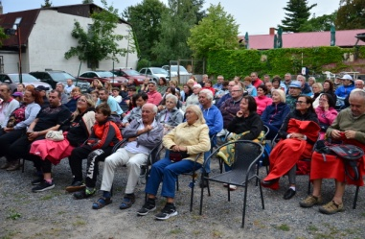
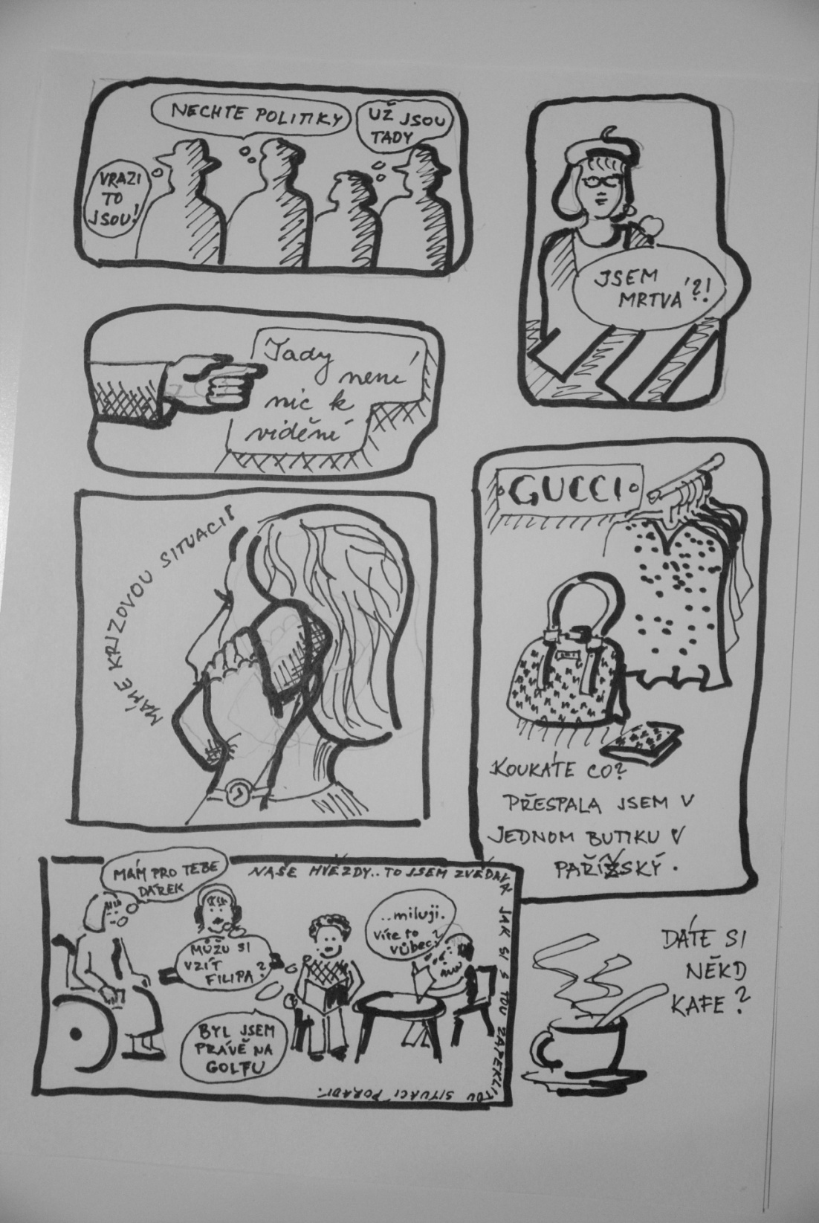


Obrázky ke hře divadla DIPONA
Pár dní na zkoušku
26. června od 19.00
SLAVNOSTNÍ
ZAHÁJENÍ
S vystoupením ZUŠ Josefa Lady
Velké Popovice
26. června od 19.00
DS Jirásek Nový Bydžov
HOSPODA NA MÝTINCE
Jedna z nejúspěšnějších her divadla Járy Cimrmana, měla premiéru v Malostranské besedě v roce 1969 a i po tolika letech stále baví diváky
10. července od 19.00
TO JSME MY! NÁPLAVKA
Lysá nad Labem
Hra To jsme my! je volná inspirace scénkami francouzského humoristy P. H. Camiho, velkého oblíbence Ch. Chaplina

Slide 4

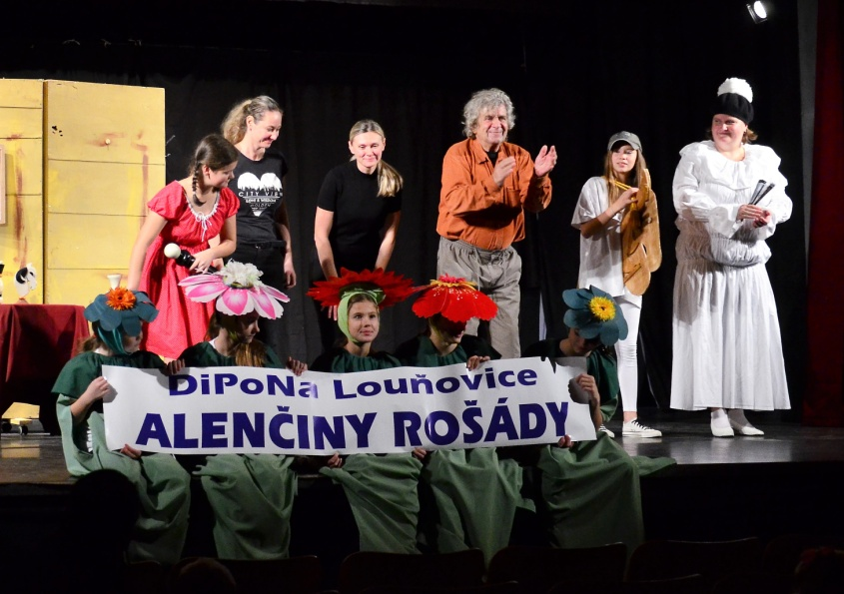
V roce 2015 měla DIPONA premiéru inscenace dvou povídek pod názvem - Pět dolarů za lásku. Že se jedná o inscenaci úspěšnou, svědčí fakt, že bylo dosud odehráno třicet jedna repríz. Josef Pšenička získal cenu za dramaturgii této inscenace a to na přehlídce Karlínské jeviště. Na soutěži amatérských souborů v Lomnici nad Popelkou, získala Eva Brůhová za role Ariely Bilbrové a Melánie, cenu za herecký výkon.
Začátek roku 2017 zahajuje DIPONA svou čtvrtou premiérou. Pohádka - Vílí poklad, dramaturgie, scéna a režie - Josef Pšenička. Přízeň diváků si zasloužilo především deset děvčat, která poprvé vstoupila na prkna co znamenají svět. O tom, že se jim to povedlo, svědčí ocenění za pěvecký a taneční výkon dětí, získané na soutěži v Radotíně. Pohádka byla zařazena na hudební přehlídku divadel Voskovcova Sázava.
V listopadu roku 2017 uvedla Dipona, v pořadí již pátou premiéru. Dramaturgie, scéna a režie Josef Pšenička. Černá komedie W. Kohlhaase a R. Zimmerové - Ryba ve čtyřech. Na postupové přehlídce v Josefově Dole získala Eva Brůhová za roli Karolíny čestné uznání. Přestavení bylo zařazeno do divadelních večerů v Mělníku.
Šestá premiéra, tentokrát pro dětského diváka, se uskutečnila v dubnu roku 2019. Do divadelní adaptace Karla Červenky byly vloženy texty Evy Bartoňové, které zhudebnil Jiří Hrubý. S příběhem Alenky, která prožívá své putování ve světě za zrcadlem, jsme vystoupili na Voskově Sázavě, na přehlídce Divadlo dětem v Mělníku a zahráli jsme si ho i na Divadelním podzimu Jiřího Šatopleta v Říčanech.
Duchařsko-detektivní komedii Pár dní na zkoušku od současné české autorky Ivety Svobodové, jsme si vybrali pro svou již sedmou premiéru. V hlavní roli Marie se skvěle našla Alena Jarolímová, velká a zapálená divadelnice, která je za „svou“ Marií ochotna jezdit na zkoušky dlouhou cestu. Velkým přínosem je beze sporu spolupráce s autorkou. Iveta svou přítomností na zkouškách je ochotná svůj text přizpůsobit divadelní formě. Doufejme, že vás naše krimi komedie pobaví.
.
5. září od 17.00
DS DIPONA
ALENČINY ROŠÁDY
Adaptace knížky Karla Červenky „Alenka za zrcadlem“
zavede dětské diváky do světa za zrcadlem, kde je
všechno obráceně. Je doplněná tancem a písničkami.
DĚKUJEME VÁM DIVÁKŮM ZA PŘÍZEŇ
A TĚŠÍME SE NA SHLEDÁNÍ V ROCE 2022
Notes:
4

Slide 5
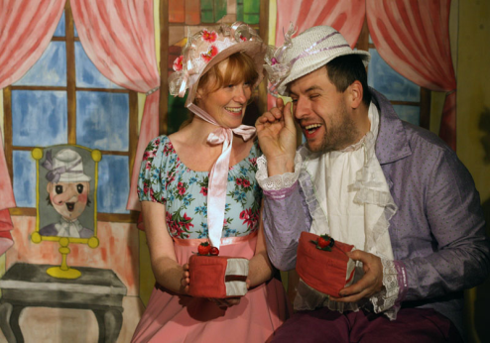


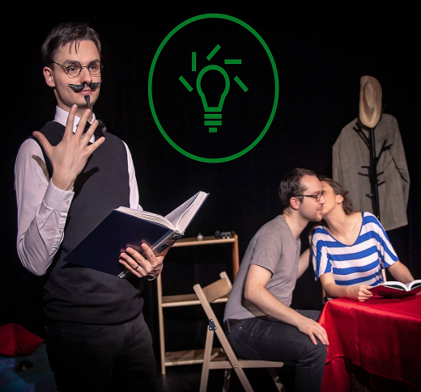
4. září od 19.00
divadelní soubor DIPONA
PÁR DNÍ NA ZKOUŠKU
11. července od 17.00
DIVADÉLKO KŮZLE
CUKROVÉ TINTILIMINTILI
Dívat se na svůj život zvenku se jen tak někomu nepoštěstí a proto je důležité řídit se příslovím:
„Co můžeš udělat dnes, neodkládej na zítřek.“
Hudebně laděná pohádka
Sylvy a Františka o tom,
že v cukrárně může být strašidlo…
18. července od 17.00
Divadlo BOŘIVOJ
O ČERVENÉ KARKULCE
Klasická pohádka
v loutkovém provedení, kterou si však herečky upravily po svém
24. července od 19.00
Poločas nápadu
MOTEL U RYBNÍKA
V improvizované hře s příjemnou atmosférou se podíváme na tři příběhy hostů Motelu u rybníka
a poodhalíme tajemství,
proč je tak oblíbený

Slide 6

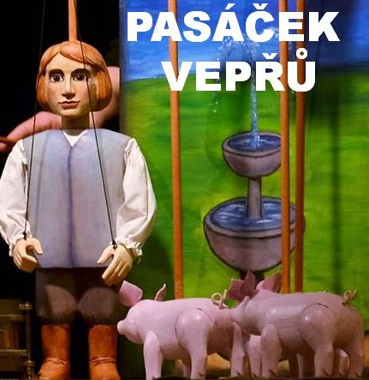


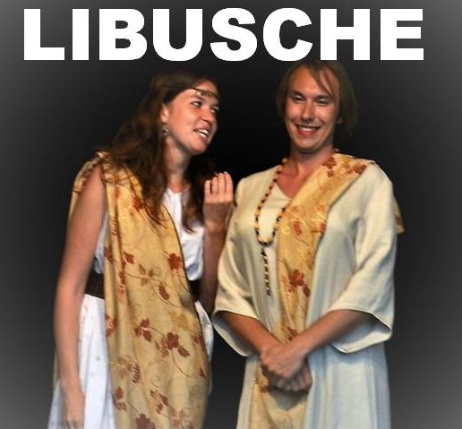
31. července od 17.00
DIVADLO ELF
JEZINKY BEZINKY
15. srpna od 17.00
Toulavé divadlo
Báry Novotné
PASÁČEK VEPŘŮ
Klasická Erbenova pohádka
o malém neposluchovi
a statečném jelenovi
Klasická pohádka
o marnivé princezně, kterou napraví pasáček vepřů, v krásném loutkovém provedení
7. srpna od 16.00
Divadlo INKOGNITO
STRAŠIDÝLKO
Z METERWILLU
Hradní strašidýlko ve Skotsku si chrání svůj hrad před hamižným pánem
22. srpna od 17.00
Divadlo ANČÍ A FANČÍ
O ŠEMÍKOVI
7. srpna od 19.00
DS Nový Mělník
LIBUSCHE
Česká pověst určená pro dětského diváka, vypráví o tom, proč kůň Šemík se svým rytířem Horymírem přeskočil hradby Vyšehradu
Pověst o Libuši je použita jako námět úspěšného muzikálu, ve kterém se úsměvnou formou připomínají problémy dnešní doby

